Slide 1
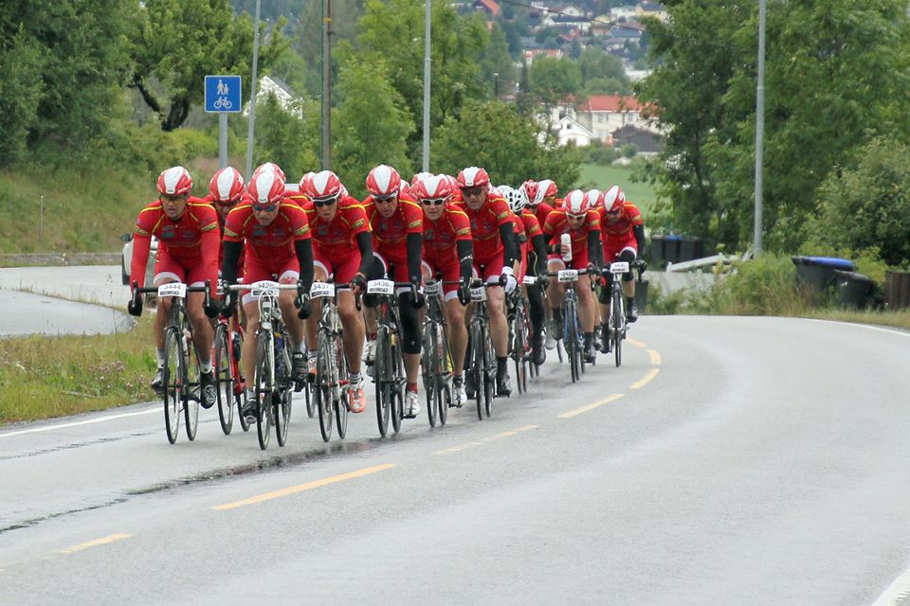
RGSK Lillehammer – Oslo 2016 NM Lagtempo
Sykkelmøte 25/11 kl 2000 på Strand Hotell Gjøvik

Slide 2
Agenda
Målsetning
Informasjon rundt opplegget
Sportslig opplegg
o Trening
o Ritt
Økonomi
Evt

Slide 3
Målsetning
Topp 5!
<=3:59
Notes:
Nr 8 i 2014 -

Slide 4
Klubblag RGSK
Ambisjonen er å stille et best mulig klubblag til start på Lillehammer – Oslo 18 juni 2016
Flest mulig fra klubben skal gis et godt tilbud om å sykle Lillehammer – Oslo 2016
Alt skjer i regi av RGSK
Alle er velkommen til å delta
23 mann blir plukket til bruttotroppen Mandag 06/06. Hvor 3 er definert som reserver. Resten deltar ved ønske på klubbens andrelag.

Slide 5
Hva forventes ?
Trene bra gjennom høsten og vinteren, være i god form ultimo mars
Sykle dedikert i april, mai og juni (mye trening, godt kosthold, nok søvn)
Ha godt oppmøte på fellestreningene, spesielt torsdagene/ tirsdagene
Vise lojalitet til treneren, treningsplan og gjennomføring
Vise lojalitet til kapteinene, rittstrategi og gjennomføring
Vise lojalitet til RGSK, akseptere laguttak

Slide 6
Sportslig opplegg
Trening
1 felles intervall økt på Toten treningssenter fra 07.01.2016 kl 20.00
3 felles økter i uke fra 01.04 (snøen går)
Intervall Tirsdag evt Torsdag
Lagstempo Torsdag evt Tirsdag
Langtur Søndag
Folk har selv ansvar for å komme i form. Datoen for laguttak er 06.06

Slide 7
Sportslig opplegg
Ritt
4 ritt kjøres som oppkjøring
Kriteriet for å kunne kjøre Lillehammer – Oslo er at man har vært med på minimum ET av disse.
01.05 Enebakk rundt (83)
22.05 Nordmarka rundt (148)
28.05 Randsfjorden Rundt ( 152)
05.06 Mjøsa Rundt kortløype (213 km)/ Tyrifjorden rundt (145)

Slide 8
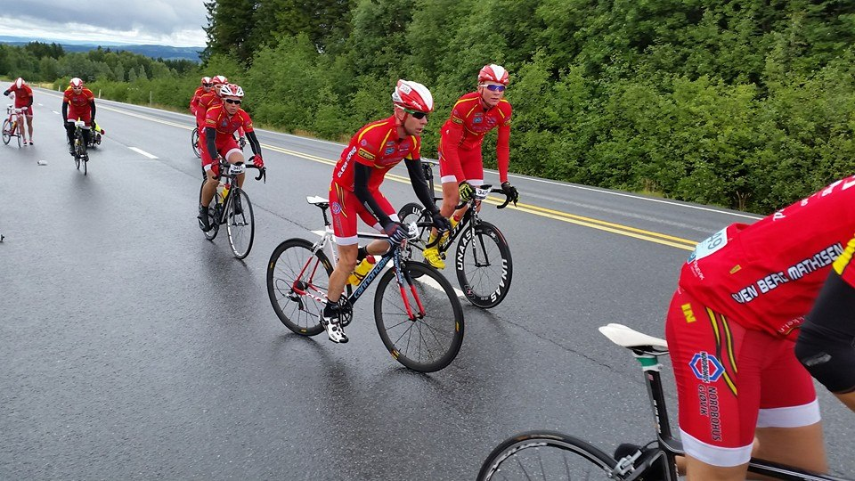

Slide 9
Økonomi
Budsjett er ikke lagt pr i dag
RGSK har en solid økonomi med penger på bok
Støttemannskap koster penger
Vi blir støttet av klubben m/40 000
Transport, dommer, egenandel ritt NM
Forventet egenandel på 3000
Dekker nytt draktsett (trøye, bukse), hjelm, trening i vinter, energibarer og drikke på ritt.

Slide 10
Utstyr
Alltid stille i RGSK-tøy på trening og på ritt,
dvs : – RGSK-trøye – RGSK-bukse / sort bukse
Sykler skal til enhver tid være i forskriftsmessig stand, sikkerhet for alle
EL-gir og høyprofil ;)

Slide 11
Oppførsel i trafikken
Kjøre på en/to pene, rette rekker
Slippe frem annen trafikk
Stoppe på rødt lys
Gå ut av veien ved tekniske problemer
Aldri vise fingeren til bilister
Følge trafikkreglene
OBS: Ikke kaste søppel langs veien

Slide 12
NM
Sykkelens vekt skal være minimum 6,8 kilo. (1.3.019)
NB! Det er ikke tillatt med skivebremser på sykler som benyttes i dette rittet.
Det opprettes 2 langesoner i traseen fra Lillehammer. En langesone ved Totenvika og en langesone på Kløfta. Langesonene vil bli merket med skilt 1000 m før langesonen starter – "1000 m til langesone". Så merkes det "langesone start" og "langesone slutt".
Det er ikke tillatt med langing fra servicebil.
Tiden på laget tas på 11. Rytter over mål. Lag med beste tid over mål er vinner.

Slide 13
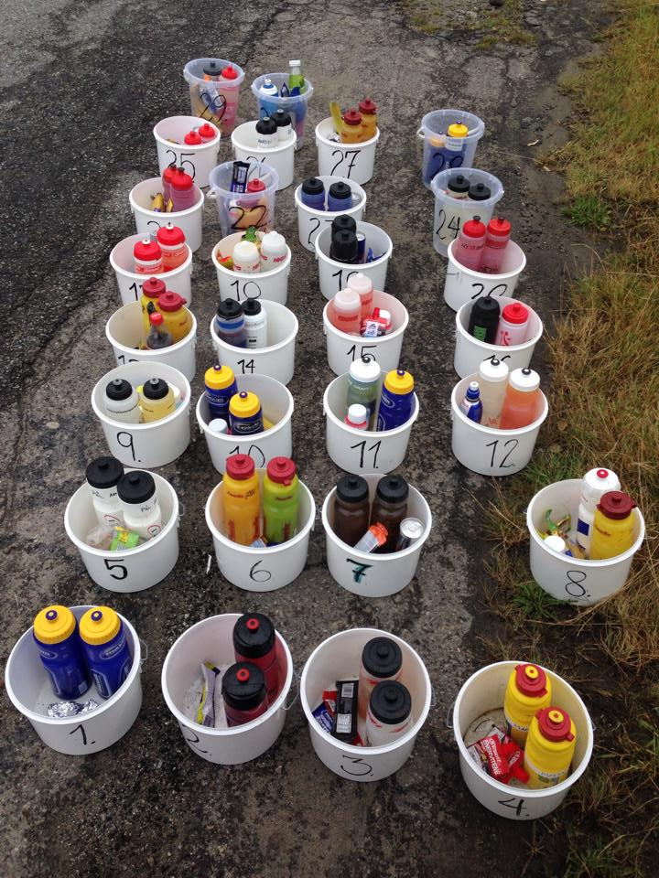
Evt
Støttemannskap
Hvem kan hjelpe oss

Slide 14
Er du KLAR?
Spørsmål?

